Slide 1
安
普惠养老 · 银发数字生活
安心
问候
老人说一句，家属收到
带原话证据的状态回执。
MVP 商演项目说明
不监控 · 不诊断 · 不虚构自动救援
01
Notes:
用一句话定义产品，不先介绍功能大全。画面右侧是当前可交互 MVP 的老人端。
[Sources]
- 阿里云“小有可为”官方赛事页：https://opc.aliyun.com/xiaoyoukewei?display_mode=3
- 老人端实际截图：C:/Users/cwx/Desktop/产品构思/老年/yinian-zhiban-Demo-github/docs/screenshots/senior-dashboard.png
[/Sources]

Slide 2
安心问候 / 真实问题
02
家属缺的不是更多监控，
而是一句能行动的确认
01
反复询问会变成打扰
每天多次打电话，容易让关心变成查岗。
“
今天怎么样，
要不要打电话？
02
普通聊天没有行动结论
家属听到一句话，仍要自己猜“要不要回拨”。
这是异地家属每天都需要做的小决策。
03
没回应不等于遇险
睡觉、出门或静音，都可能没有回应
不能直接下结论。
不监控 · 不诊断 · 只同步必要信息
02 / 12
Notes:
将痛点收敛到一个高频问题：家属要不要打电话。产品不与监控设备比拼采集量，而是降低家属判断负担。
[Sources]
- 养老赛题官方问题描述：https://opc.aliyun.com/xiaoyoukewei/topic2?display_mode=3
- 项目说明内容稿：C:/Users/cwx/Desktop/产品构思/老年/yinian-zhiban-Demo-github/docs/项目说明文档-内容稿.md
[/Sources]

Slide 3
安心问候 / 产品承诺
03
只做好一件事：把回应变成安心回执
1
2
3
4
说一句 / 点一下
识别事实
生成回执
人工确认
老人用最熟悉的方式回应
只抽取可观察的表达
状态、原话、原因、建议
家属决定是否回拨或求助
“我今天有点不舒服”
→
今天需要关注
原话保留
建议家属尽快电话确认
不监控 · 不诊断 · 只同步必要信息
03 / 12
Notes:
这个四步闭环是项目的全部主链路。重点不是“生成一段文字”，而是把原话、结论与行动串起来。
[Sources]
- 项目说明内容稿：C:/Users/cwx/Desktop/产品构思/老年/yinian-zhiban-Demo-github/docs/项目说明文档-内容稿.md
[/Sources]

Slide 4
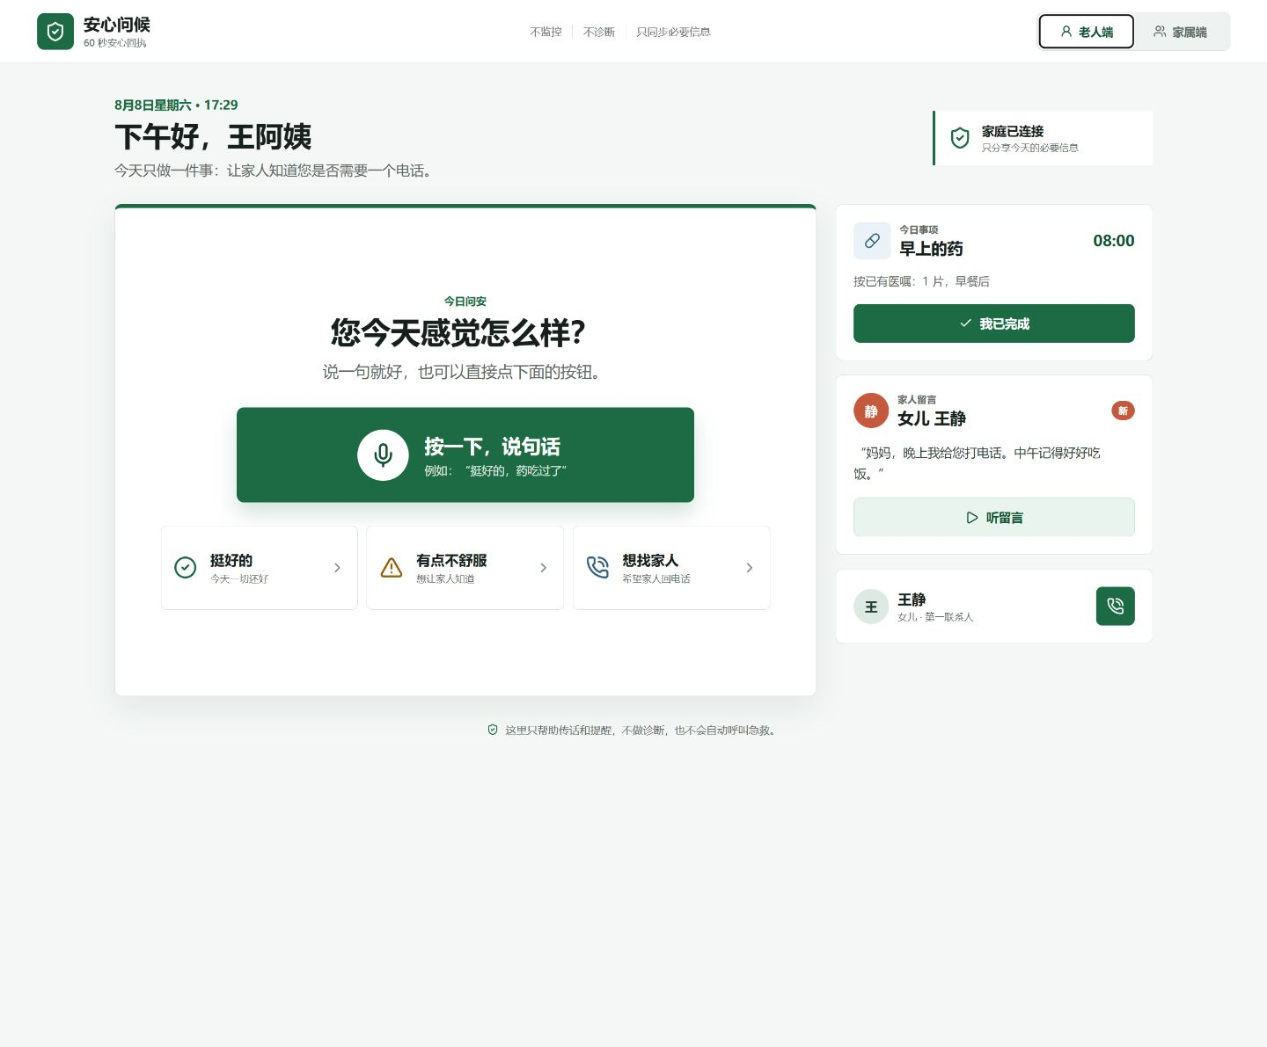
安心问候 / 老人端体验
04
对老人，今日只剩一个动作
01
说一句，或点一下
大字号、单任务首页
不要求老人学会菜单、表格和复杂输入。
三个固定快捷选项
挺好的 / 有点不舒服 / 想找家人
不监控 · 不诊断 · 只同步必要信息
04 / 12
Notes:
老人端的设计准则是单任务：今天只需要完成一次回应。语音不可用时仍可以文字或大按钮降级。
[Sources]
- 老人端实际截图：C:/Users/cwx/Desktop/产品构思/老年/yinian-zhiban-Demo-github/docs/screenshots/senior-dashboard.png
- MVP 验收报告：C:/Users/cwx/Desktop/产品构思/老年/yinian-zhiban-Demo-github/docs/MVP验收报告.md
[/Sources]

Slide 5
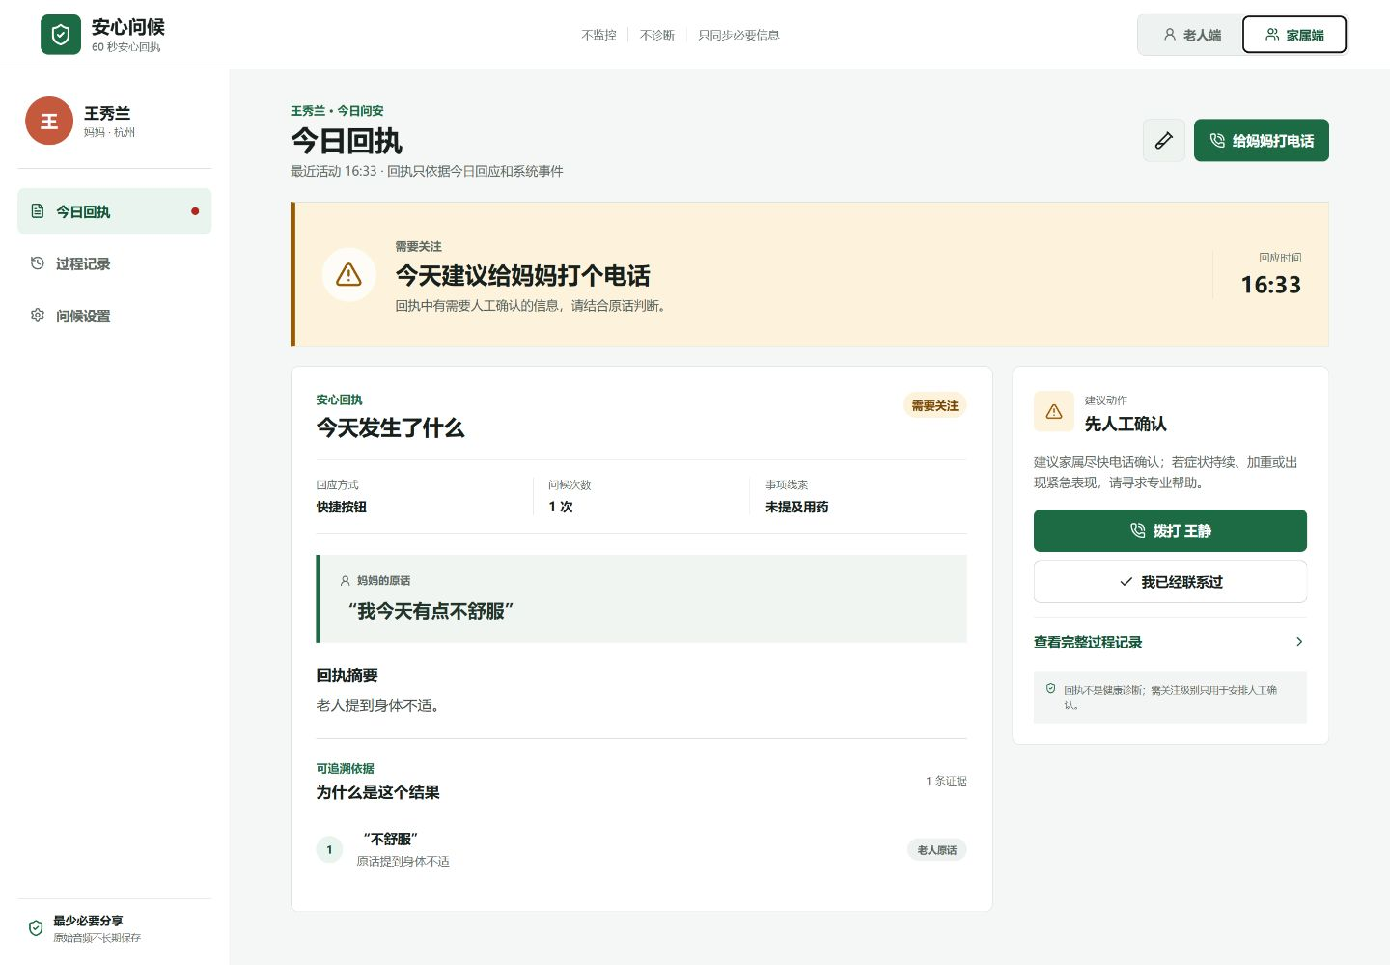
安心问候 / 家属端回执
05
对家属，一屏回答五个问题
1
有没有回应
已回应 / 尚未确认
2
现在哪一级
已回应 / 需关注 / 立即联系
3
老人原话是什么
保留完整表达
4
为什么这样判断
显示命中事实
5
我下一步做什么
无需操作 / 尽快回拨 / 按预案求助
不监控 · 不诊断 · 只同步必要信息
05 / 12
Notes:
五个问题构成一张回执的固定结构。评委可以直接对照截图，看到状态、原话、证据和建议动作在同一个视图里。
[Sources]
- 家属端实际截图：C:/Users/cwx/Desktop/产品构思/老年/yinian-zhiban-Demo-github/docs/screenshots/family-dashboard.png
- 项目说明内容稿：C:/Users/cwx/Desktop/产品构思/老年/yinian-zhiban-Demo-github/docs/项目说明文档-内容稿.md
[/Sources]

Slide 6
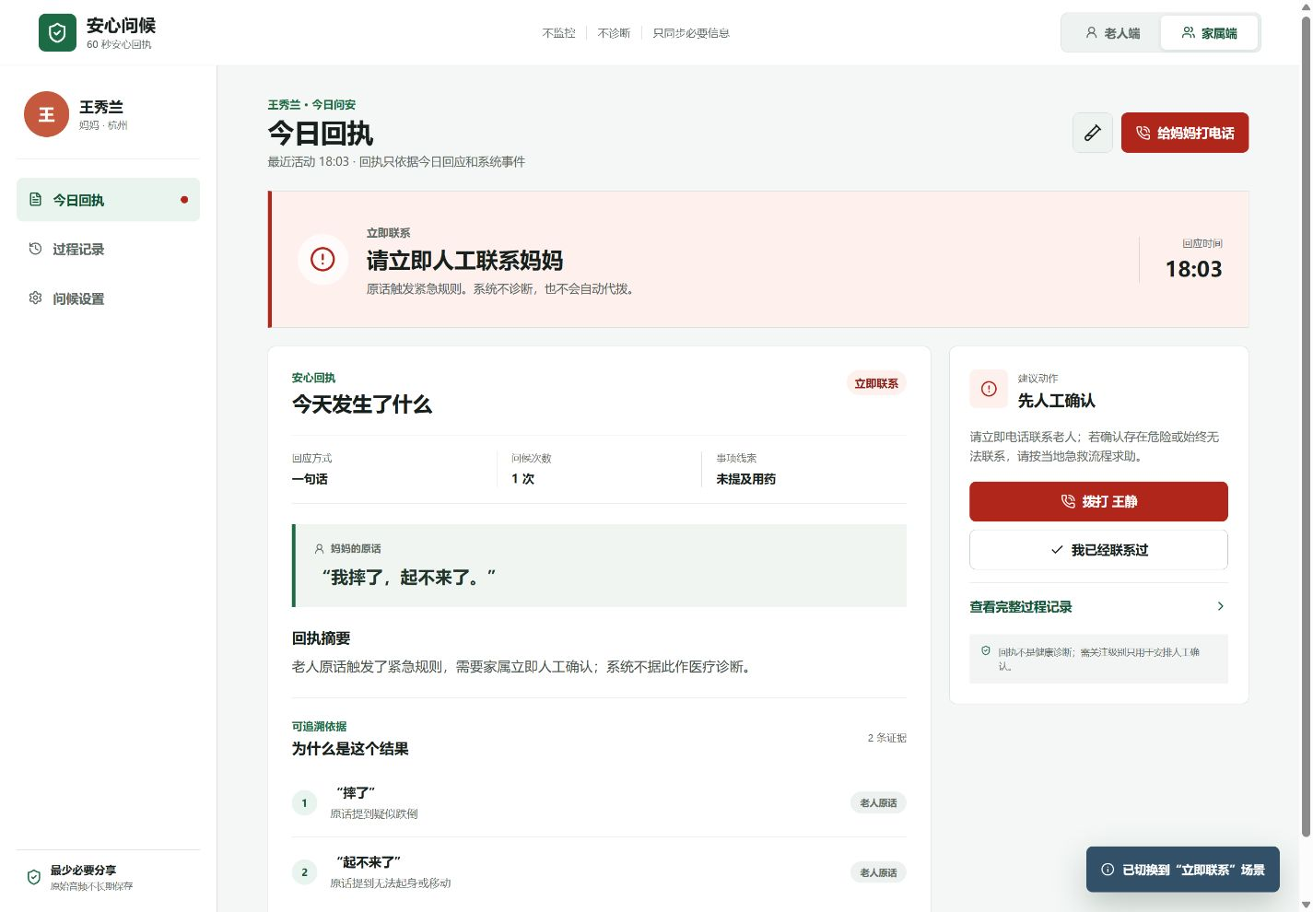
安心问候 / 最强特点
06
判断必须回到老人原话
“我摔了，
起不来了。”
原话证据
命中片段：“摔了”、“起不来了”
系统不给出医疗诊断；
只建议家属立即人工联系。
不是一个无法解释的风险分数。
不监控 · 不诊断 · 只同步必要信息
06 / 12
Notes:
这是项目需要被记住的一个特点：每个结论都可以追溯到老人原话和命中片段。这让家属有机会复核，而不是被动接受一个机器结论。
[Sources]
- 紧急场景实际截图：C:/Users/cwx/Desktop/产品构思/老年/yinian-zhiban-Demo-github/docs/screenshots/urgent-receipt.png
- 规则引擎测试与设计：C:/Users/cwx/Desktop/产品构思/老年/yinian-zhiban-Demo-github/src/checkin.ts
- MVP 验收报告：C:/Users/cwx/Desktop/产品构思/老年/yinian-zhiban-Demo-github/docs/MVP验收报告.md
[/Sources]

Slide 7
安心问候 / 安全边界
07
最难的不是提醒，而是知道何时不下结论
场景
系统怎么说
明确不说什么
两次未响应
今日尚未确认
不等于遇险
询问加药
拒绝剂量建议，转医生/药师
不替老人调整用药
明确紧急原话
建议家属立即人工联系
不声称已通知或已呼救
安全不是多说一句，而是少替用户做一次无法验证的判断。
不监控 · 不诊断 · 只同步必要信息
07 / 12
Notes:
三个边界场景用来证明产品不把“关心”包装成无法兑现的自动救援。未回应、用药和紧急表达均保留人工确认。
[Sources]
- 未回应场景截图：C:/Users/cwx/Desktop/产品构思/老年/yinian-zhiban-Demo-github/docs/screenshots/no-response-receipt.png
- 调药拒答场景截图：C:/Users/cwx/Desktop/产品构思/老年/yinian-zhiban-Demo-github/docs/screenshots/medication-refusal.png
- 紧急场景截图：C:/Users/cwx/Desktop/产品构思/老年/yinian-zhiban-Demo-github/docs/screenshots/urgent-receipt.png
- 规则引擎：C:/Users/cwx/Desktop/产品构思/老年/yinian-zhiban-Demo-github/src/checkin.ts
[/Sources]

Slide 8
安心问候 / 技术实现
08
规则掌舵，AI 只做受控增强
当前可验收
输入
安全门
证据链
行动
一句话 / 大按钮
确定性规则
结构化回执
家属人工确认
规划中的 AI 增强层
口语归一
+
事实抽取
+
回执摘要
超时 / 不合规时
回退至规则基线
当前：React + TypeScript · 浏览器语音可选 · localStorage 模拟协作 · 尚未接入真实 AI 与通知
不监控 · 不诊断 · 只同步必要信息
08 / 12
Notes:
当前 MVP 的紧急分级、未回应表述和调药拒答由确定性规则控制。后续 AI 只在规则层之外做口语归一和事实抽取，输出仍需二次校验。
[Sources]
- 技术实现：C:/Users/cwx/Desktop/产品构思/老年/yinian-zhiban-Demo-github/src/checkin.ts
- 项目说明内容稿：C:/Users/cwx/Desktop/产品构思/老年/yinian-zhiban-Demo-github/docs/项目说明文档-内容稿.md
- MVP 验收报告：C:/Users/cwx/Desktop/产品构思/老年/yinian-zhiban-Demo-github/docs/MVP验收报告.md
[/Sources]

Slide 9
安心问候 / 赛题匹配
09
一个强闭环，正面对齐四项评分
30
公益价值
30
技术实现
25
用户友好性
15
创新价值
公益价值
技术实现
用户友好
创新价值
异地照护少一层空白
不靠持续监控换安心。
规则可测、结构化输出
五个场景可复现
边界可审计。
老人只说一句或点一下
家属一屏读懂状态
依据与下一步。
把原话交给家属复核
形成家庭沟通回执。
参赛策略：不拼功能数量，用一条完整且安全的闭环拿到综合分。
不监控 · 不诊断 · 只同步必要信息
09 / 12
Notes:
官方养老赛题的评分为公益价值 30、技术实现 30、用户友好性 25、创新价值 15。本页将产品主链路逐一对齐到四项评分。
[Sources]
- 阿里云“小有可为”官方赛事页：https://opc.aliyun.com/xiaoyoukewei?display_mode=3
- 养老赛题官方页：https://opc.aliyun.com/xiaoyoukewei/topic2?display_mode=3
[/Sources]

Slide 10
安心问候 / 验收证据
10
现在交付的是可演示、可复现、可审计的 MVP
16/16
5/5
通过
3:20
规则测试
标准场景
TypeScript + Vite
展示视频
全部通过
全部复现
生产构建
1080p 完整解码
尚未完成，因此不冒充“已上线”
3+3 真实用户测试
公网可访问部署
真实账号、通知与跨设备同步
不监控 · 不诊断 · 只同步必要信息
10 / 12
Notes:
验收数据只表示当前前端 MVP 和展示视频的可复现性，不代表真实家庭长期效果。未完成项在画面中明确列出。
[Sources]
- MVP 验收报告：C:/Users/cwx/Desktop/产品构思/老年/yinian-zhiban-Demo-github/docs/MVP验收报告.md
- 规则测试：C:/Users/cwx/Desktop/产品构思/老年/yinian-zhiban-Demo-github/src/checkin.test.ts
- 展示视频：C:/Users/cwx/Desktop/产品构思/老年/yinian-zhiban-Demo-github/docs/安心问候-MVP展示视频.mp4
[/Sources]

Slide 11
安心问候 / 路线图
11
从本地演示到家庭试点，先补真实连接
1
2
3
参赛前
受控技术验证
家庭小规模试点
公网部署 + 3+3 小测试
真实语音 + 通知送达
账号授权 + 家庭预案
证明老人能完成、家属能读懂
结构化抽取，规则守住边界
与社区服务共建真实异常联系流程
不先扩成功能大全；先证明这张回执真的被老人完成、被家属读懂。
不监控 · 不诊断 · 只同步必要信息
11 / 12
Notes:
路线图不以“增加功能”为主，而是按证据门槛推进：可用性、真实连接、家庭授权和社区流程。
[Sources]
- 项目说明内容稿：C:/Users/cwx/Desktop/产品构思/老年/yinian-zhiban-Demo-github/docs/项目说明文档-内容稿.md
[/Sources]

Slide 12
安心问候
把每天一句话，
变成家人敢行动的依据。
原话可见，结论可复核，行动留给家人。
下一步
真实用户测试 + 公网演示 + 家庭试点
12 / 12
Notes:
收束时再次回到一句话与一张回执。当前最明确的下一步是真实用户测试、公网演示和家庭试点，而不是继续横向增加功能。
[Sources]
- 项目说明内容稿：C:/Users/cwx/Desktop/产品构思/老年/yinian-zhiban-Demo-github/docs/项目说明文档-内容稿.md
[/Sources]

